Slide 1
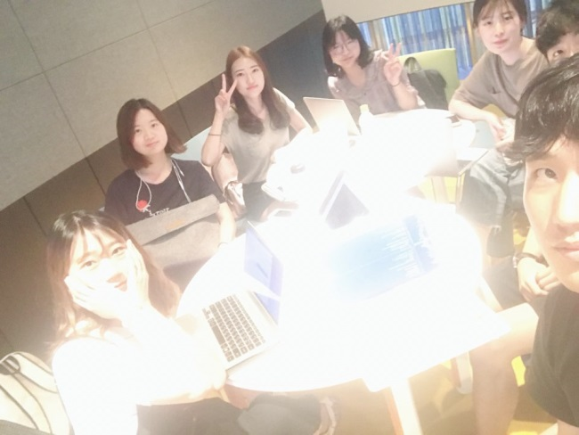


Node.js 스터디 3주차
Members
김다영/김보원/박주현/오성진/이소영/이승연/이한결/전유희 (7/8)
김보원 – 가족여행
Description
설치 및 자바스크립트 기본 학습 – (각자 블로그에 업로드)
이한결 / 전유희 0~4장 내용 발표
발표간에 부족한 내용 스터디 인원들간에 추가 및 설명
콜백과 ES6 기본 문법 간단히 학습
다음주는 노드 express를 이용하여 기본 서버 학습 예정

